Slide 1
AOS课程分享
Log-Structured File System
LightNVM & Flash vulnerability
Commuter Project
李飞
lif17@mails.tsinghua.edu.cn
Web: storage.cs.Tsinghua.edu.cn

Slide 2
Paper Lists
Log-Structured File System
LFS: The design and implementation of a log-structured file system [TOCS’1992]
F2FS: A New File System for Flash Storage. [FAST’15]
ParaFS: A Log-Structured File System to Exploit the Internal Parallelism of Flash Devices." [USENIX ATC’16]
LightNVM & Flash vulnerability
LightNVM: The Linux Open-Channel SSD Subsystem [FAST’17]
From random block corruption to privilege escalation: A filesystem attack vector for rowhammer-like attacks[J]. [Usenix WOOT’17]
Commuter
The scalable commutativity rule: Designing scalable software for multicore processors. [TOCS’15]

Slide 3
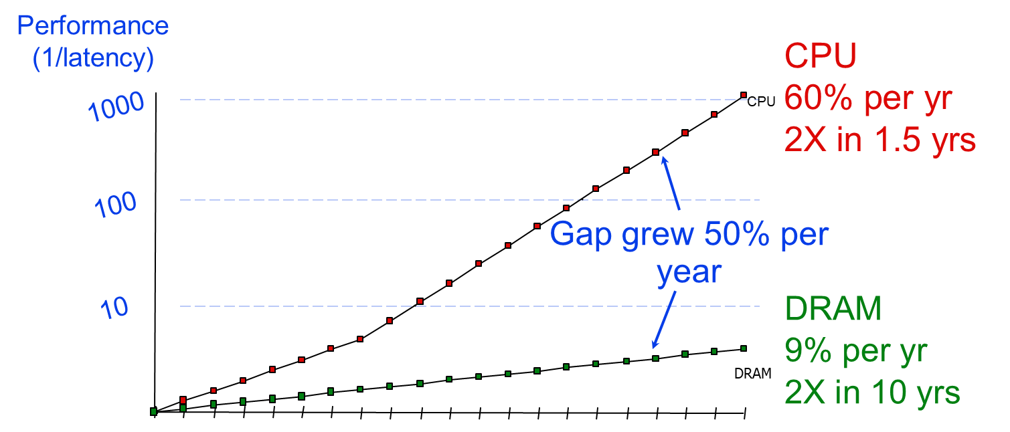
1. Log-Structured File System
LFS
Memory/Disk Wall
主存和磁盘的I/O与CPU处理速度发展不平衡
针对磁盘IO优化：Cache & 顺序写
文件系统设计影响因素
技术发展：磁盘访问带宽和延迟
工作负载：大量小文件读写难以处理
日志文件系统设计
数据组织：inode,(in)direct_block; Segments;除Superblock和checkpoint区外，写操作采用Append操作。
空闲空间管理：活跃数据识别；片段清理机制,“贪婪”和cost-efficiency策略

Slide 4

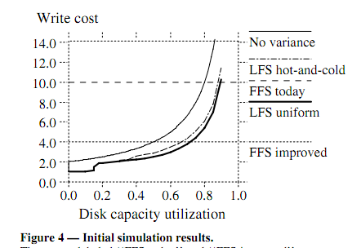
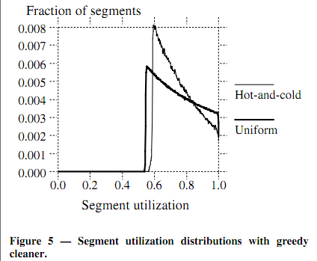
1. Log-Structured File System
选择什么样的segments进行清理？拷贝出来的活跃数据块应该如何组织？
Fig4: locality and “better” grouping result in worse performance
Fig5: many more segments are clustered around the cleaning point in the simulations with locality

Slide 5
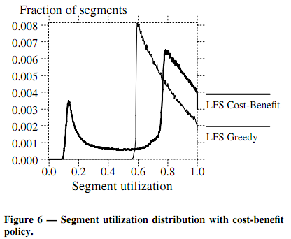

1. Log-Structured File System
选择什么样的segments进行清理？拷贝出来的活跃数据块应该如何组织？

Slide 6
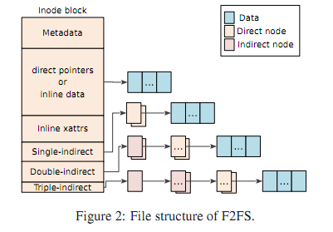
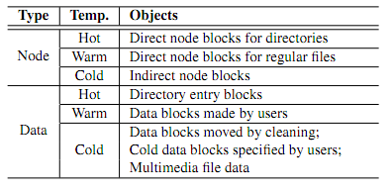
1. Log-Structured File System
F2FS
结合闪存特性进行LFS设计
异地更新、读写擦除性能不对称、寿命有限
对SSD频繁的随机写操作会导致其内部空间碎片化严重
优化设计
索引结构：引入NAT，消除“wandering-tree”问题。
多日志操作：F2FS静态地将数据分为三种不同的热度，并且分别为Node和Data部分的热度做了区分。F2FS默认同时使用使用6个log,对应热度和数据类型，但也支持灵活的配置
自适应日志选项：空闲空间不够时，放弃日志写

Slide 7
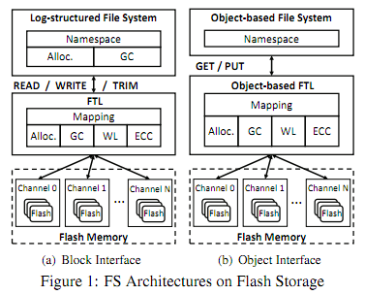
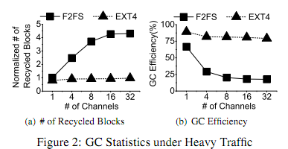
1. Log-Structured File System
ParaFS
闪存文件系统架构
类似HDD的块接口抽象
Open-channel SSD架构，提供更底层的设备抽象
发挥闪存并发性面临的挑战
文件系统的冷热分组和FTL的条带化
文件系统与FTL冗余的GC功能
传统架构SSD读写干扰带来性能不稳定

Slide 8
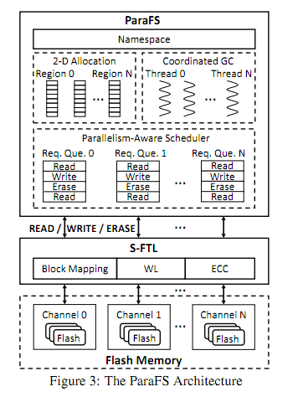
1. Log-Structured File System
ParaFS
优化设计
S-FTL：块级别的地址映射；向文件系统提供闪存的物理布局抽象。
2-D 数据分配
通道维度：页划分，条带化
热度维度：多热度划分，多日志头
协同设计的垃圾回收
文件系统层采取多种cleaning机制
FTL层简化垃圾回收逻辑为擦除操作
并行感知的IO调度
请求派遣阶段：选择相对来说最不忙的通道进行写操作
请求调度阶段：动态的读写擦除优先级配置

Slide 9
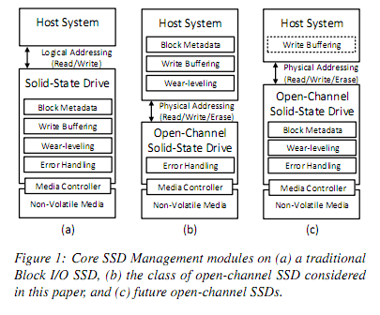
2. LightNVM & Flash vulnerability
LightNVM
传统架构SSDs存在的问题
Log-on-Log, Large tail-latencies,Unpredictable I/O latency, Resource underutilization
Open-channel SSD的管理
NAND Flash硬件介质特性
写缓冲区； 多层容错机制
可用性保证；硬件抽象形式；应用不可见的磨损均衡；
Open-Channel SSD架构的开放性

Slide 10
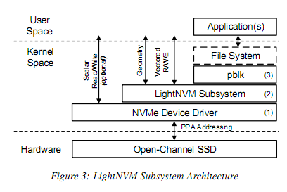
2. LightNVM & Flash vulnerability
LightNVM
LightNVM架构
NVMe Device Driver：通过IOCTL接口将设备以通用的Linux设备的形式提供给用户空间； 并提供给LightNVM以PPA I/O接口的操作。
LightNVM子系统：提供设备的几何抽象和向量操作接口
高层次的IO接口
pblk（Linux kernerl module）提供块接口
应用还可以创建接口访问LightNVM

Slide 11
2. LightNVM & Flash vulnerability
LightNVM Get Started
内核支持： 要使用Open-Channel SSD，操作系统内核的支持是必要的。通过LightNVM 子系统的引入，Linux内核在4.4及以后的版本添加了Open-Channel SSD支持
设备支持： QEMU NVMe或者一个Open-Channel SSD，如 CNEX Labs LightNVM SDK

Slide 12

2. LightNVM & Flash vulnerability
LightNVM Get Started
Qemu-NVM： https://github.com/uerfan/qemu-ox.git
./x86_64-softmmu/qemu-system-x86_64 –nographic\
-monitor stdio -m 4G -smp 16 -s \
-drive file=/home/lf/os-img/aos-drive-file,format=raw,media=disk -boot order=dc
-device ox-ctrl,lnvm=1,debug=1,volt=1,serial=deadbeef \
-netdev user,net=172.16.122.0/24,hostfwd=tcp::8822-:22,id=net0 \
-device virtio-net-pci,netdev=net0 -serial pty --enable-kvm

Slide 13
2. LightNVM & Flash vulnerability
LightNVM Get Started
Liblightnvm: User space I/O library for Open-Channel SSDs
struct nvm_dev *dev = nvm_dev_open("/dev/nvme0n1");
nvm_dev_pr(dev);
nvm_dev_close(dev);
Usage:
nvm_addr erase dev_path 0xADDR [0xADDR...] [-h] [-v]
nvm_addr write dev_path 0xADDR [0xADDR...] [-h] [-v] [-i FILE]
nvm_addr write_wm dev_path 0xADDR [0xADDR...] [-h] [-v] [-i FILE]
nvm_addr read dev_path 0xADDR [0xADDR...] [-h] [-v] [-o FILE]
nvm_addr read_wm dev_path 0xADDR [0xADDR...] [-h] [-v] [-o FILE]
nvm_addr from_geo dev_path ch lun pl blk pg sec [-h] [-v]
nvm_addr from_hex dev_path 0xADDR [0xADDR...] [-h] [-v]
nvm_addr gen2dev dev_path 0xADDR [0xADDR...] [-h] [-v]
nvm_addr gen2lba dev_path 0xADDR [0xADDR...] [-h] [-v]
nvm_addr gen2off dev_path 0xADDR [0xADDR...] [-h] [-v]
nvm_addr dev2gen dev_path 0xVAL [0xVAL...] [-h] [-v]
nvm_addr lba2gen dev_path val [val...] [-h] [-v]
nvm_addr off2gen dev_path val [val...] [-h] [-v]
nvm_addr
nvm_bbt
nvm_vblk
nvm_dev

Slide 14
2. LightNVM & Flash vulnerability
LightNVM Get Started
pblk: Host-based FTL for Open-Channel SSDs
kernel/Drivers/lightnvm
Use pblk target as a standard FTL:
$ sudo nvme lnvm create -d nvme0n1 -t pblk -n nvme0n1_ox -b 0 -e 31
Format and mount the block device:
$ sudo fdisk /dev/nvme0n1_ox (if you want a partition table)
$ sudo mkfs.ext3 /dev/nvme0n1_ox1
$ sudo mount /dev/nvme0n1_ox1 <mounting_path>

Slide 15
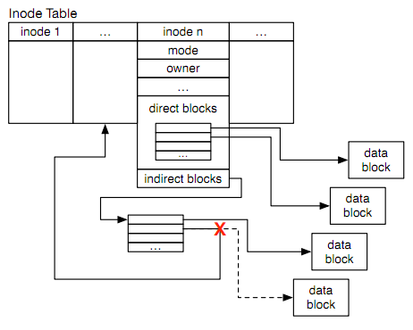
2. LightNVM & Flash vulnerability
Flash vulnerability
From random block corruption to privilege escalatio：A ﬁlesystem attack vector for rowhammer-like attack
页的随机修改，Row-hammer-like:使用CCI(Cell-to-cell interference)的方式，攻击者可以采用一种最大化干扰的数据写模式，实现对victim页的随机修改

Slide 16
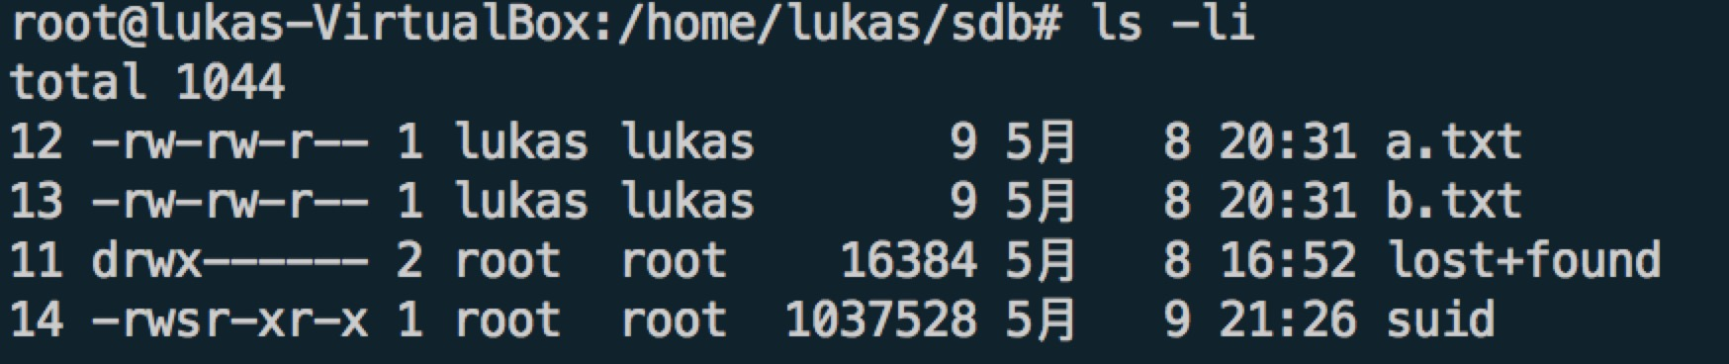
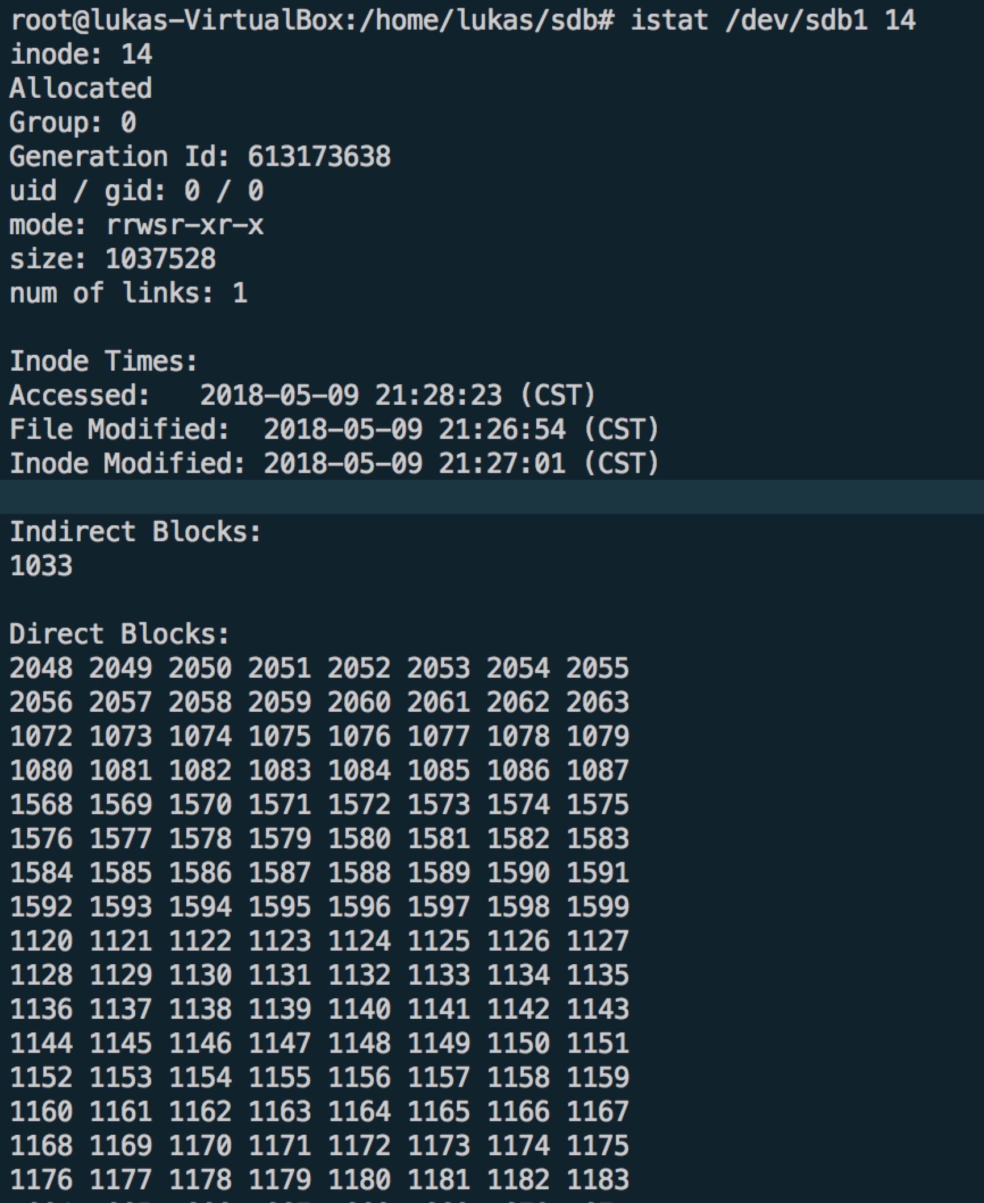
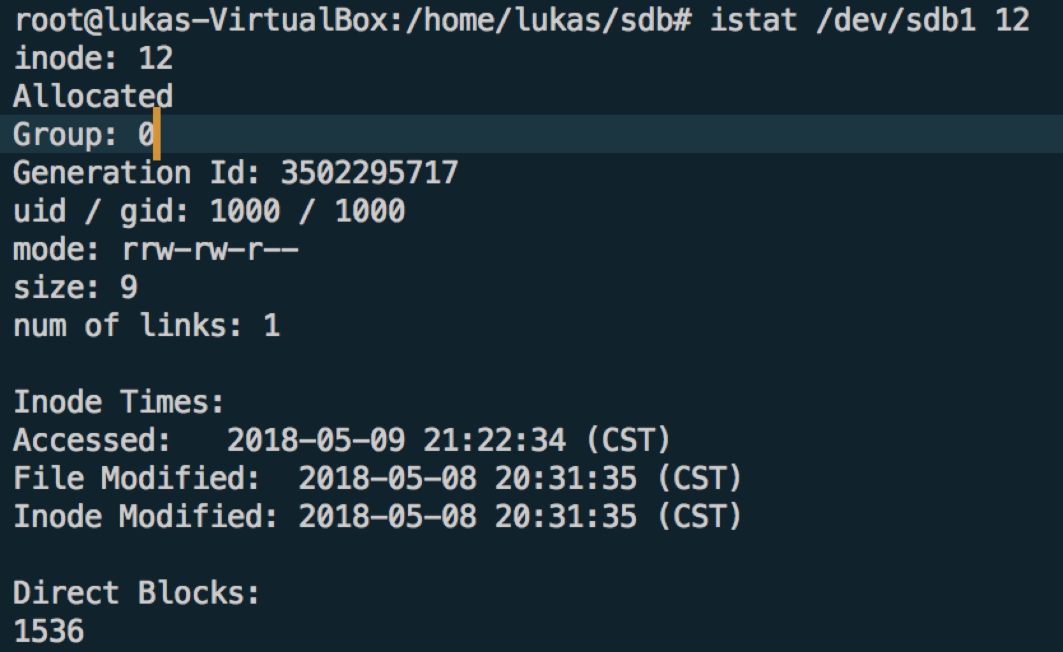
2. LightNVM & Flash vulnerability
File System Attacking vector Simulation—Ext3

Slide 17
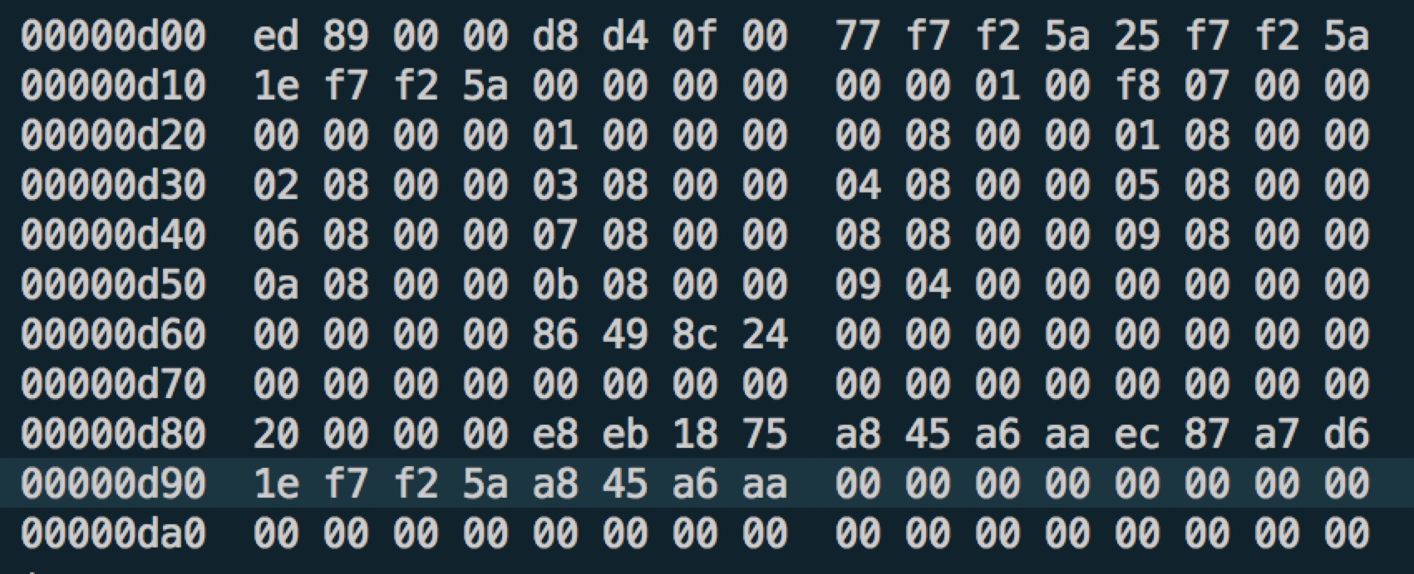
2. LightNVM & Flash vulnerability
File System Attacking vector Simulation—Ext3
Hex(2048) = 0x800
Hex(1033) = 0x409

Slide 18
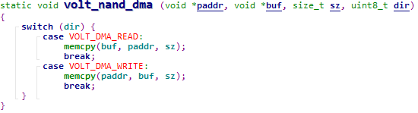
2. LightNVM & Flash vulnerability
fault-injection
通过覆盖写模拟错误注入，nvm_addr write /dev/** ADDR
关键在于找到blk_num → PPA的映射 ？
echo “0-1023” > /sys/block/pblkdev/pblk/l2p_map
lba:0(oob:0) - ppa: 300000000020002: ch:3,lun:0,blk:2,pg:2,pl:0,sec:0

Slide 19
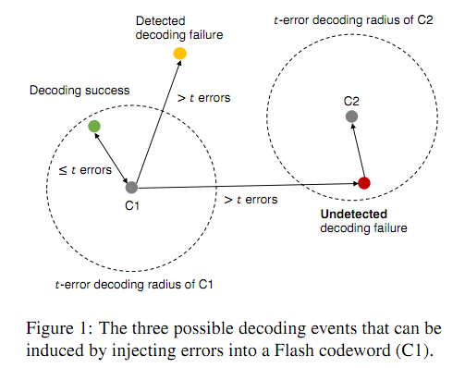
2. LightNVM & Flash vulnerability
ECC bypass
BCH
data = 512 B, m=13, t=16, ecc=26 B
Decode flips=0 ret: 1; Decode flips=1 ret: 2
Decode flips=2 ret: 3; Decode flips=3 ret: 4
Decode flips=4 ret: 5; Decode flips=5 ret: 6
Decode flips=6 ret: 7; Decode flips=7 ret: 8
Decode flips=8 ret: 9; Decode flips=9 ret: 10
Decode flips=10 ret: 11; Decode flips=11 ret: 12
Decode flips=12 ret: 13; Decode flips=13 ret: 14
Decode flips=14 ret: 15; Decode flips=15 ret: 16
Decode flips=16 ret: -74
sum in DATA : 17
sum=112
对于任意一个码字如何找到与其距离最短的码字 ？

Slide 20
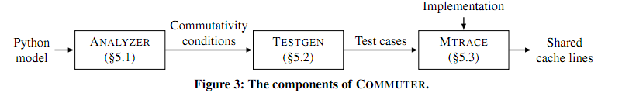
3. Commuter
从接口来考虑系统可扩展性
分析器：对接口的交换性进行分析
样例生成：将分析器的sim条件转换成具体的测试样例
冲突检测：Mtrace ,报告冲突变量和访问代码

Slide 21
3. Commuter
Fixing bugs
编译遇到的问题
has_trival_default_constructor, 弃用或使用新的用法
__thread → thread_local
tsc_hist[256]定义但未使用
makefile 175⾏失败，ext/sv6/tools/mkfs.c，76⾏添加"ftruncate(fsfd, 128 * 1024 * 1024);"
运行时问题
Page_fault, 对fs及其寄存器进行初始化
mscan找不到动态链接库libdwarf++.so
LD_LIBRARY_PATH=/home/ubuntu/commuter/ext/libelfin/elf:/home/ubuntu/commuter/ext/libelfin/dwarf:/home/ubuntu/commuter/ext/z3/build${LD_LIBRARY_PATH:+:$LD_LIBRARY_PATH}

Slide 22
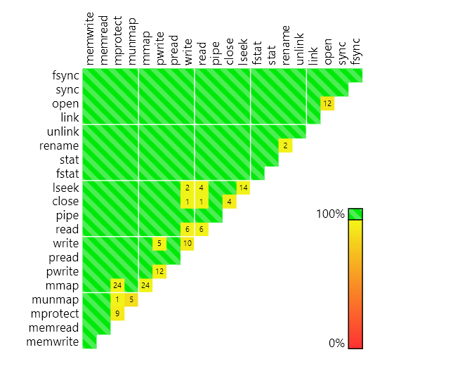
3. Commuter
Results-sv6
31544 total tests
142 conflicted tests (0%)
31402 conflict-free tests (99%)
210 total call pairs
192 call pairs entirely conflict-free (91%)

Slide 23
谢谢！
lif17@mails.tsinghua.edu.cn

